Slide 1
HTTP基础
冯光平 2020.06.15
Notes:
大家好，我是来自 PMS 的冯光平。今天给大家分享的是 HTTP 基础。 为什么要分享 HTTP。
第一，我自己也想梳理一下这部分的知识
第二，HTTP 协议是应用层的协议，是与前端开发最息息相关的协议。平时我们遇到的 HTTP 请求、 HTTP 缓存、Cookies、跨域等其实都跟 HTTP 息息相关。
所以，希望这次分享也能给大家平时的学习和工作带来一些启发。

Slide 2
概要
HTTP 概述
典型 HTTP 会话以及报文组成
HTTP 的前世今生
HTTP 缓存
HTTP Cookies
HTTP 控制访问（CORS）
Notes:
我今天分享主要内容有以下几点：

Slide 3

HTTP 起源
HTTP 的发展是由蒂姆·伯纳斯-李（TimBerners—Lee）于1989年在欧洲核子研究组织（CERN）所发起
其中最著名的是1999年6月公布的 RFC 2616，定义了HTTP协议中现今广泛使用的一个版本——HTTP 1.1
Notes:
首先我们来看下 HTTP 的起源
所谓前人种树，后人乘凉，我们现在享受 HTTP 带来的便捷和成果，应该感谢前人的贡献。

Slide 4
HTTP 概述
什么是 HTTP？ 超文本传输协议（HyperText Transfer Protocol）
HTTP 是一种能够获取像 HTML、图片等网络资源的通讯协议（protocol）。它是在 web 上进行数据交换的基础，是一种 client-server 协议。 HTTP——因特网的多媒体信使—— 《HTTP权威指南》
Notes:
接下来我们聊聊 HTTP 的概念：
其中两个比较重要的词：
通讯协议和 client-server 协议 HTTP 在因特网的角色：充当一个信使的角色，干的就是一个跑腿的活，在客户端和服务端之间传递信息，但我们又不能缺少它。
除了以上聊的这些，HTTP 还具有哪些特性呢？我们来看下
次要：
因特网上有数千种不同的数据类型，HTTP仔细地给每种要通过Web传输的对象都搭上了名为MIME类型（MIME type）的数据格式标签。最初设计MIME（Multipurpose Internet Mail Extension，多用途因特网邮件扩展）是为了解决在不同的电子邮件系统之间搬移报文时存在的问题。
MIME类型是一种文本标记，标识一种主要的对象类型和一个特定的子类型，中间由一条斜杠来分隔。

Slide 5
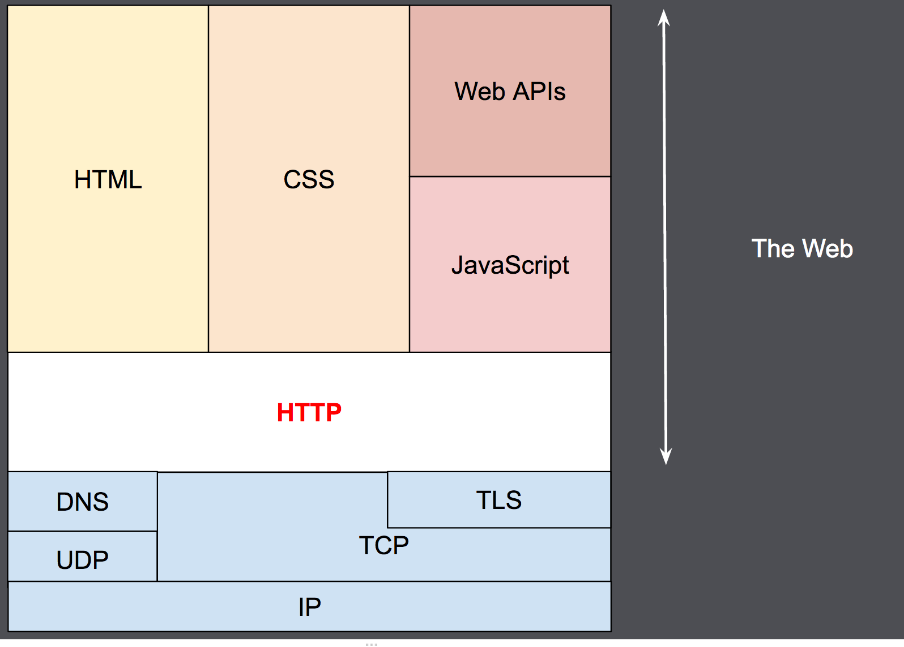
HTTP 概述
HTTP 具有哪些基础特性？ - 可拓展协议
- HTTP 是无状态的、有会话的
- HTTP 与连接
Notes:
1.在 HTTP/1.0 中出现的 HTTP headers 让协议扩展变得非常容易。只要服务端和客户端就新 headers 达成语义一致，新功能就可以被轻松加入进来。 2.HTTP是无状态的：在同一个连接中，两个执行成功的HTTP请求之间是没有关系的。这就带来了一个问题，用户没有办法在同一个网站中进行连续的交互，比如在一个电商网站里，用户把某个商品加入到购物车，切换一个页面后再次添加了商品，这两次添加商品的请求之间没有关联，浏览器无法知道用户最终选择了哪些商品。而使用HTTP的头部扩展，HTTP Cookies就可以解决这个问题。把Cookies添加到头部中，创建一个会话让每次请求都能共享相同的上下文信息，达成相同的状态。【每次请求的时候，都会带上相关的 Cookies，从而能够创建有状态的会话】
注意，HTTP本质是无状态的，使用Cookies可以创建有状态的会话。
3.其实连接是由传输层来控制的，这从根本上不属于HTTP的范围。HTTP并不需要其底层的传输层协议是面向连接的，只需要它是可靠的，或不丢失消息的（至少返回错误）。在互联网中，有两个最常用的传输层协议：TCP是可靠的，而UDP不是。因此，HTTP依赖于面向连接的TCP进行消息传递，但连接并不是必须的。

Slide 6
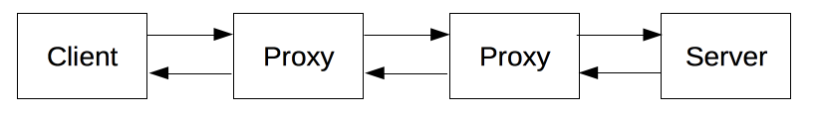
HTTP 概述
基于 HTTP 的组件系统 - 客户端：user-agent
- 代理（Proxies）
- Web 服务端
Notes:
上面提到，HTTP 是一个 client-server 协议。也就是它并不是独立存在的，它的存在只是为了更好的客户端服务端通讯 1、这里的client也就是我们的客户端，通常指的是我们的浏览器。当然它也可能是任何东西，比如 web 开发人员的一些调试工具。
2、每一个发送到服务器的请求，都会被服务器处理并返回一个消息，也就是response。
3、在浏览器和服务器之间，有许多计算机和其他设备转发了HTTP消息。他们大部分出现在传输层、网络层和物理层上，对于 HTTP 而言就是透明的。不过它对于我们的性能会有重要的影响
(1).缓存（像浏览器的缓存）
(2).过滤（像反病毒扫描，家长控制...）..等等功能

Slide 7
典型的 HTTP 会话
建立连接
发送客户端请求
服务器响应请求
Notes:
接下来看看典型的 HTTP 会话：
包括：
…
…
...
在客户端-服务器协议中，连接是由客户端发起建立的。在HTTP中打开连接意味着在底层传输层启动连接，通常是 TCP。 使用 TCP 时，HTTP 服务器的默认端口号是 80，另外还有 8000 和 8080 也很常用。

Slide 8
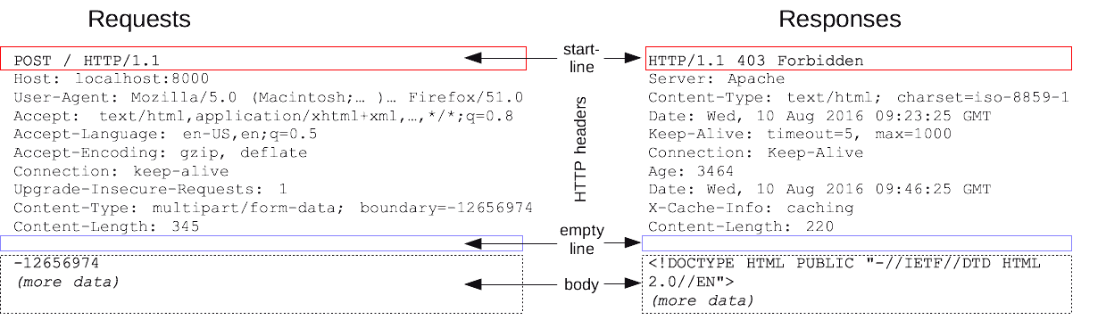
HTTP 报文组成
HTTP 请求报文和响应报文
Notes:
接下来我们对请求报文和响应报文做个简单的介绍和对比
1.起始行
请求方法
Path：
1）一个绝对路径，末尾跟上一个 ' ? ' 和查询字符串。这是最常见的形式，称为 原始形式 (origin form)，被 GET，POST，HEAD 和 OPTIONS 方法所使用。 2）一个完整的URL。GET 方法
3）由域名和可选端口（以':'为前缀）组成的 URL 的 authority component，称为 authority form。
4）星号形式 (asterisk form)，一个简单的星号('*')，配合 OPTIONS 方法使用，代表整个服务器。 OPTIONS * HTTP/1.1
2.Headers
不区分大小写的字符串，紧跟着的冒号 (':') 和一个结构取决于 header 的值。
3.Body 部分：有些请求将数据发送到服务器以便更新数据：常见的的情况是 POST 请求（包含 HTML 表单数据）。
1）请求报文的Body 一般为两类。一类是通过 Content-Type 和 Content-Length 定义的单文件body。另外一类是由多 Body 组成。通常是和 HTML Form 联系在一起的 2）由已知长度的单个文件组成。该类型 body 由两个 header 定义：Content-Type 和 Content-Length。
由未知长度的单个文件组成，通过将 Transfer-Encoding 设置为 chunked 来使用 chunks 编码。

Slide 9
HTTP 报文组成
安全方法：HTTP 请求不会在服务端产生什么结果
- GET：请求服务器发送某个资源
- HEAD：跟 GET 方法类似，但服务器在响应中只返回了首部。不会返回实体的主体部分
- PUT：向服务器中写入文档。语义：用请求的主体部分来创建一个由所请求的 URL 命名的新文档
- POST：用来向服务器中输入数据的。通常我们提交表单数据给服务器。【POST 用于向服务器发送数据，PUT 方法用于向服务器上的资源（例如文件）中存储数据】
- TRACE：主要用于诊断。实现沿通向目标资源的路径的消息环回（loop-back）测试 ，提供了一种实用的 debug 机制。
- OPTIONS：请求 WEB 服务器告知其支持的各种功能。可以询问服务器支持哪些方法。或者针对某些特殊资源支持哪些方法。
- DELETE：请求服务器删除请求 URL 中指定的的资源
Notes:
我们来细看一下请求的方法：
HTTP 定义了一组被称为安全方法的方法。GET 方法和 HEAD 方法都被认为是安全的，这意味着 GET 方法和 HEAD 方法都不会产生什么动作——HTTP 请求不会再服务端产生什么结果，但这并不意味着什么动作都没发生，其实这更多的是 web 开发者决定的
- GET：请求服务器发送某个资源
- HEAD：跟 GET 方法类似，但服务器在响应中只返回了首部。不会返回实体的主体部分。
- PUT：向服务器中写入文档。语义：用请求的主体部分来创建一个由所请求的 URL 命名的新文档
- POST：用来向服务器中输入数据的。通常我们提交表单数据给服务器。【POST 用于向服务器发送数据，PUT 方法用于向服务器上的资源（例如文件）中存储数据】
- TRACE：主要用于诊断。实现沿通向目标资源的路径的消息环回（loop-back）测试 ，提供了一种实用的 debug 机制。
- OPTIONS：请求 WEB 服务器告知其支持的各种功能。可以询问服务器支持哪些方法。或者针对某些特殊资源支持哪些方法。比如，在跨域的情况下，在预检请求中会发送一个 OPTIONS 去询问服务器支持哪些方法。
- DELETE：请求服务器删除请求 URL 中指定的的资源

Slide 10
HTTP 报文组成
状态码
- 100~199——信息性状态码
- 200~299——成功状态码
- 300~399——重定向状态码
- 400~499——客户端错误状态码
- 500~599——服务器错误状态码
Notes:
对于状态码，我们这边不再细讲，只是做一个粗略的介绍：
...

Slide 11
HTTP 报文组成
HTTP Headers
1.通用首部（General headers）同时适用于请求和响应消息，但与最终消息主体中传输的数据无关的消息头。如 Date 2.请求首部（Request headers）包含更多有关要获取的资源或客户端本身信息的消息头。如 User-Agent 3.响应首部（Response headers）包含有关响应的补充信息， 4.实体首部（Entity headers）含有关实体主体的更多信息，比如主体长(Content-Length)度或其MIME类型。如 Accept-Ranges
HTTP Headers 集合： https://developer.mozilla.org/zh-CN/docs/Web/HTTP/Headers
Notes:
这部分比较重要，但是内容比较多。
这里不会一个个的进行讲述，后面提到的 Cookie、HTTP 缓存、CORS 中我们会对一部分的 HTTP 请求头进行解读。
这里可以看到，首部包括： 1.通用首部 2.请求首部 3.响应首部 4.实体首部 表 6-2：请求首部字段
首部字段名 说明
Accept 用户代理可处理的媒体类型
Accept-Charset 优先的字符集
Accept-Encoding 优先的内容编码
Accept-Language 优先的语言（自然语言）
Authorization Web认证信息
Expect 期待服务器的特定行为
From 用户的电子邮箱地址
Host 请求资源所在服务器
If-Match 比较实体标记（ETag）
If-Modified-Since 比较资源的更新时间
If-None-Match 比较实体标记（与 If-Match 相反）
If-Range 资源未更新时发送实体 Byte 的范围请求
If-Unmodified-Since 比较资源的更新时间（与If-Modified-Since相反）
Max-Forwards 最大传输逐跳数
Proxy-Authorization 代理服务器要求客户端的认证信息
Range 实体的字节范围请求
Referer 对请求中 URI 的原始获取方
TE 传输编码的优先级
User-Agent HTTP 客户端程序的信息
表 6-3：响应首部字段
首部字段名 说明
Accept-Ranges 是否接受字节范围请求
Age 推算资源创建经过时间
ETag 资源的匹配信息
Location 令客户端重定向至指定URI
Proxy-Authenticate 代理服务器对客户端的认证信息
Retry-After 对再次发起请求的时机要求
Server HTTP 服务器的安装信息
Vary 代理服务器缓存的管理信息
WWW-Authenticate 服务器对客户端的认证信息
表 6-4：实体首部字段
首部字段名 说明
Allow 资源可支持的HTTP方法
Content-Encoding 实体主体适用的编码方式
Content-Language 实体主体的自然语言
Content-Length 实体主体的大小（单位：字节）
Content-Location 替代对应资源的URI
Content-MD5 实体主体的报文摘要
Content-Range 实体主体的位置范围
Content-Type 实体主体的媒体类型
Expires 实体主体过期的日期时间
Last-Modified 资源的最后修改日期时间

Slide 12
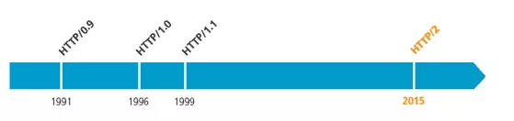
HTTP 的前世今生
HTTP 发展时间线
Notes:
当然，HTTP 不是一下子就发展成刚刚我们提到的那样的，而是经历了一个历史的演变。我们先来粗略看下时间线
HTTP/3 是即将到来的第三个主要版本的HTTP协议，使用于万维网。在HTTP/3中，将弃用TCP协议，改为使用基于UDP协议的QUIC协议实现。这里我们没有提到，感兴趣的同学可以了解一下。

Slide 13
HTTP 的前世今生
HTTP 0.9
单行协议，请求由单行指令构成。以唯一可用的方法 GET 开头。后面跟的是目标资源的路径
服务端只能回应 HTML格式的字符串
GET /index.html
<html>
<body>Hello World</body>
</html>
Notes:
接下来，我们对各个主要的版本进行一个讲述，看看它们在这个过程中新增了哪些功能点，解决了什么问题。
首先是 HTTP 0.9 1991年正式发布的

Slide 14
HTTP 的前世今生
HTTP 1.0
协议版本信息会随着每个请求发送
响应状态码
除了 GET 方法，还引入了 POST 和 HEAD 方法
引入了 HTTP 头的概念，无论是请求还是拓展，允许传输元数据。使协议变得灵活，更加具有拓展性
Content-Type 头部，具备了传输除纯文本 HTML 文件以外其他类型文档的能力。有 media-type 指令、charset 指令等
Content-Type: text/html; charset=utf-8
Notes:
在响应中，Content-Type 标头告诉客户端实际返回的内容的内容类型。
媒体类型是一种标准。用来表示文档、文件或者字节流的性质和格式。
浏览器通常使用 MIME （Multipurpose Internet Mail Extensions ）类型来确定如何处理 URL，因此 Web 服务器在响应头中配置正确的 MIME 类型会非常的重要。如果配置不正确，可能会导致网站无法正常的工作
MIME的组成结构非常简单；由类型与子类型两个字符串中间用'/'分隔而组成。
独立类型：
text/plain
text/html
image/jpeg
application/json
multipart/form-data
image/png
audio/mpeg
audio/ogg
audio/*
video/mp4
application/*
application/javascript
application/ecmascript
application/octet-stream
…
Multipart 类型
multipart/byteranges

Slide 15
HTTP 的前世今生
HTTP 1.0 的不足：短连接
每个 TCP 连接只能发送一个请求
但 TCP 协议连接的新建成本很高，因为客户端和服务端需要进行三次握手
Notes:
虽然 HTTP1.0 在 HTTP 0.9 的基础上改进了很多，但还是存在这不少的缺点
HTTP/1.0 版的主要缺点是，每个 TCP 连接只能发送一个请求。发送数据完毕，连接就关闭，如果还要请求其他资源，就必须再新建一个连接。
TCP 连接的新建成本很高，因为需要客户端和服务器三次握手，并且开始时发送速率较慢（slow start）。
HTTP 最早期的模型，也是 HTTP/1.0 的默认模型，是短连接。每一个 HTTP 请求都由它自己独立的连接完成；这意味着发起每一个 HTTP 请求之前都会有一次 TCP 握手，而且是连续不断的。

Slide 16
HTTP 的前世今生
HTTP 1.1
连接可以复用。长连接：connection: keep-alive
增加了管道化技术（HTTP Pipelinling），允许在第一个应答被完全发送完成之前就发送第二个请求，以降低通信延迟【还是会有队头堵塞】
支持响应分块，分块编码传输：Transfer-Encoding: chunked
引入额外的缓存控制机制
Host 头。不同的域名配置同一个 IP 地址的服务器
Notes:
为了解决 HTTP 1.0 的一些问题，在 1999 年，提出了 HTTP 1.1。其中的长连接，就解决了我们刚刚提到的那个问题
长连接：
HTTP 1.1 支持长连接（PersistentConnection），在一个 TCP 连接上可以传送多个 HTTP 请求和响应，减少了建立和关闭连接的消耗和延迟，在 HTTP1.1 中默认开启 Connection： keep-alive，一定程度上弥补了 HTTP1.0 每次请求都要创建连接的缺点。
复用同一个TCP连接期间，即便是通过管道同时发送了多个请求，服务端也是按请求的顺序依次给出响应的；而客户端在未收到之前所发出所有请求的响应之前，将会阻塞后面的请求(排队等待)，这称为"队头堵塞"（Head-of-line blocking）。
Content-length 声明本次响应的数据长度。keep-alive 连接可以先后传送多个响应，因此用Content-length来区分数据包是属于哪一个响应。
使用Content-Length字段的前提条件是，服务器发送响应之前，必须知道响应的数据长度。 对于一些很耗时的动态操作来说，这意味着，服务器要等到所有操作完成，才能发送数据，显然这样的效率不高。更好的处理方法是，产生一块数据，就发送一块，采用"流模式"（Stream）取代"缓存模式"（Buffer）。因此，HTTP 1.1 规定可以不使用Content-Length字段，而使用"分块传输编码"（Chunked Transfer Encoding）。只要请求或响应的头信息有Transfer-Encoding: chunked字段，就表明body将可能由数量未定的多个数据块组成。
每个数据块之前会有一行包含一个16进制数值，表示这个块的长度；最后一个大小为0的块，就表示本次响应的数据发送完了。
在 HTTP1.0 中主要使用 header 里的 If-Modified-Since,Expires 等来做为缓存判断的标准，HTTP1.1 则引入了更多的缓存控制策略例如Entity tag, If-None-Match，Cache-Control 等更多可供选择的缓存头来控制缓存策略。
Host 是 HTTP 1.1 协议中新增的一个请求头，主要用来实现虚拟主机技术。
虚拟主机（virtual hosting）即共享主机（shared web hosting），可以利用虚拟技术把一台完整的服务器分成若干个主机，因此可以在单一主机上运行多个网站或服务。
举个栗子，有一台 ip 地址为 61.135.169.125 的服务器，在这台服务器上部署着谷歌、百度、淘宝的网站。为什么我们访问 https://www.google.com 时，看到的是 Google 的首页而不是百度或者淘宝的首页？原因就是 Host 请求头决定着访问哪个虚拟主机。

Slide 17
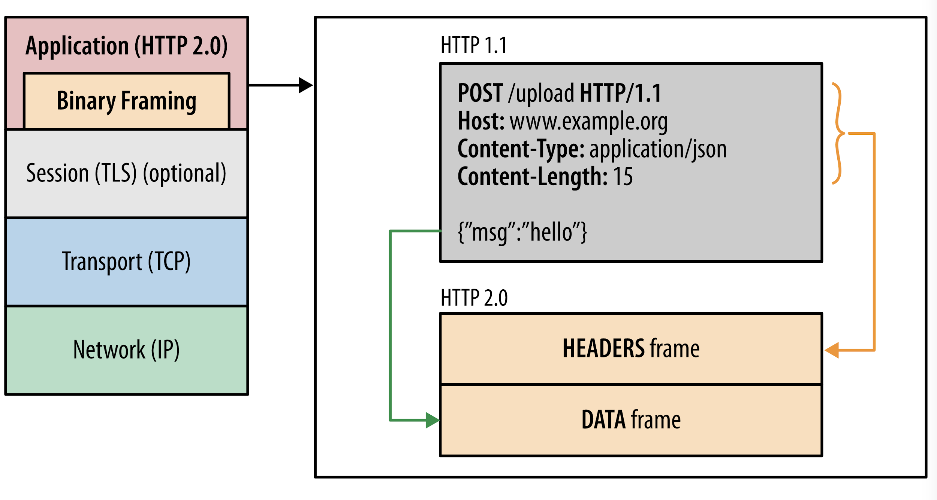
HTTP 的前世今生
HTTP 2.0
HTTP/2是二进制协议而不是文本协议
帧：客户端与服务器通过交换帧来通信，帧是基于这个新协议通信的最小单位。
消息：是指逻辑上的 HTTP 消息，比如请求、响应等，由一或多个帧组成。
流：流是连接中的一个虚拟信道
可以承载双向的消息；
每个流都有一个唯一的整数标识符
Notes:
接下来我们看看 HTTP 2.0
首先 HTTP 2.0 是二进制协议而不是文本协议
我们来了解一下帧、消息以及流这几个概念
…
也就是说，流用来承载消息，消息又是有一个或多个帧组成。二进制传输的方式更加提升了传输性能。
每个数据流都以消息的形式发送，而消息又由一个或多个帧组成。 帧是流中的数据单位。一个数据报的 header 帧可以分成多个 header 帧，data 帧可以分成多个 data 帧。

Slide 18
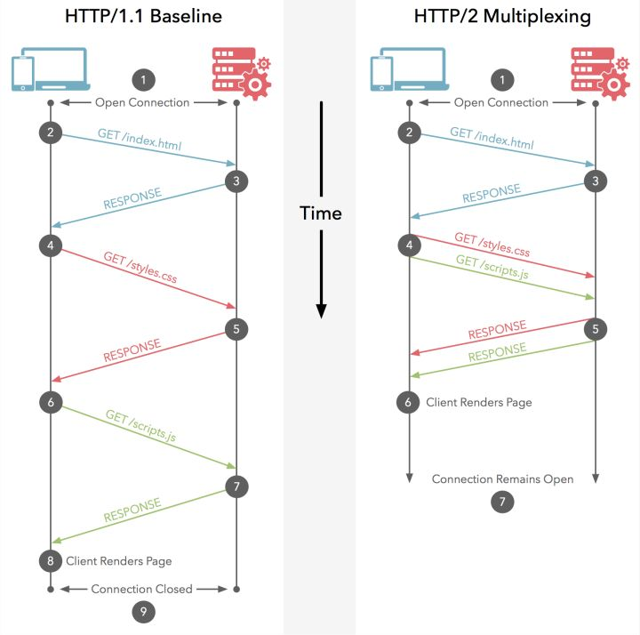
HTTP 的前世今生
HTTP 2.0
多路复用允许同时通过单一
的 HTTP/2 连接发起多重
的请求-响应消息。
Notes:
多路复用允许同时通过单一的 HTTP/2 连接发起多重的请求-响应消息。
之前我们提到，虽然 HTTP 1.1 有了长连接和管道化的技术，但是还是会存在 队头阻塞。而 HTTP 2.0 就解决了这个问题
HTTP/2 中新的二进制分帧层突破了这些限制，实现了完整的请求和响应复用：客户端和服务器可以将 HTTP 消息分解为互不依赖的帧，然后交错发送，最后再在另一端把它们重新组装起来。
即连接共享，即每一个 request 都是是用作连接共享机制的。一个 request 对应一个 id，这样一个连接上可以有多个 request，每个连接的 request 可以随机的混杂在一起，接收方可以根据 request 的 id 将 request 再归属到各自不同的服务端请求里面。
请求优先级
把 HTTP 消息分解为很多独立的帧之后，就可以通过优化这些帧的交错和传输顺序，每个流都可以带有一个 31 比特的优先值：0 表示最高优先级；2 的 31 次方-1 表示最低优先级。

Slide 19
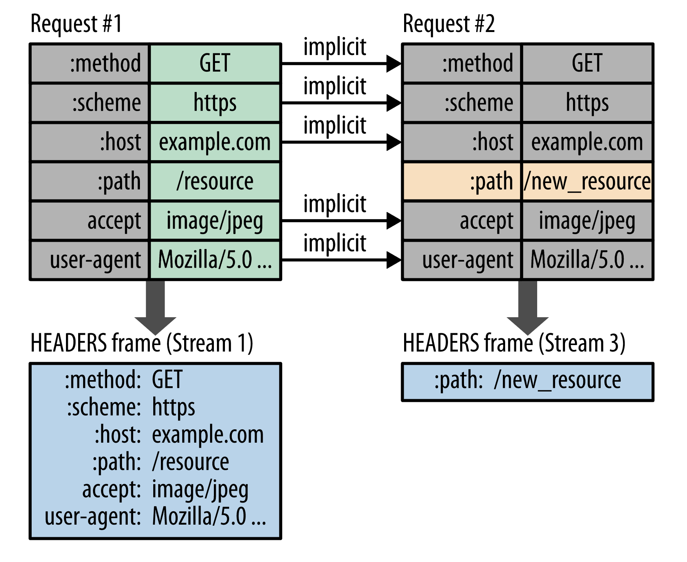
HTTP 的前世今生
HTTP 2.0
HPACK 压缩格式
压缩了 headers
Notes:
HTTP1.x 的 header 带有大量信息，而且每次都要重复发送，就造成了性能的损耗
HTTP/2 对这些首部采取了压缩策略：
HTTP/2 在客户端和服务器端使用“首部表”来跟踪和存储之前发送的键－值对，不再重复发送 header
首部表在 HTTP/2 的连接存续期内始终存在，由客户端和服务器共同渐进地更新;
每个新的首部键－值对要么被追加到当前表的末尾，要么替换表中之前的值
为了减少此开销和提升性能，HTTP/2 使用 HPACK 压缩格式压缩请求和响应标头元数据，这种格式采用两种简单但是强大的技术：
这种格式支持通过静态霍夫曼代码对传输的标头字段进行编码，从而减小了各个传输的大小。
这种格式要求客户端和服务器同时维护和更新一个包含之前见过的标头字段的索引列表（换句话说，它可以建立一个共享的压缩上下文），此列表随后会用作参考，对之前传输的值进行有效编码。

Slide 20
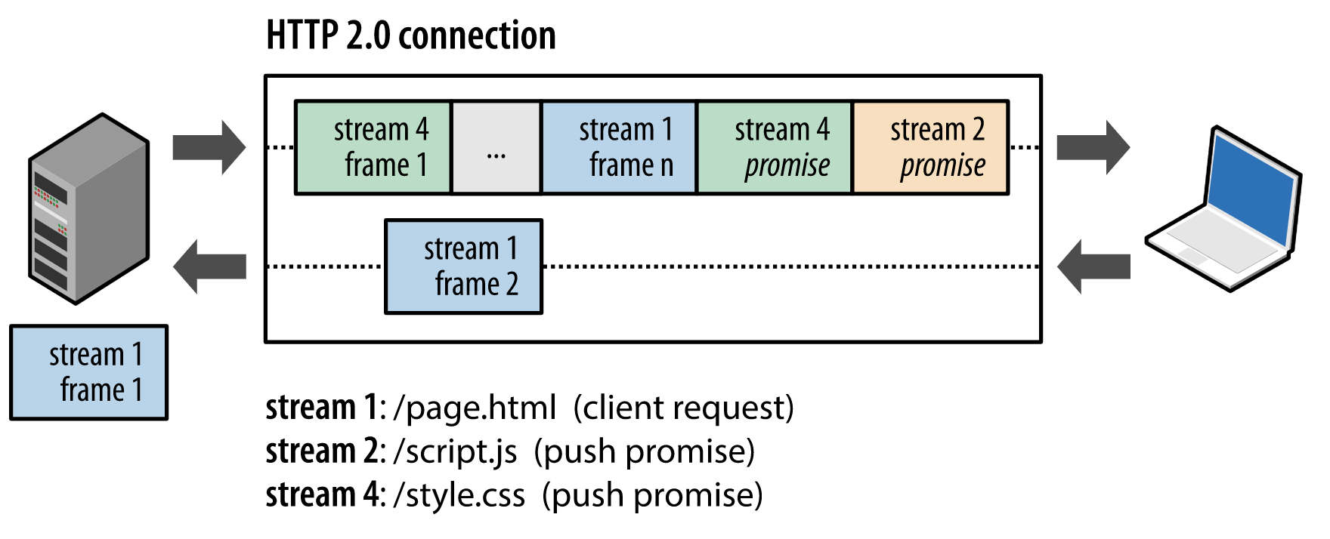
HTTP 的前世今生
HTTP 2.0
服务器推送：其允许服务器在客户端缓存中填充数据，也就是服务器可以对一个客户端请求发送多个响应
Notes:
服务器可以对一个客户端请求发送多个响应。
服务器向客户端推送资源无需客户端明确地请求，服务端可以提前给客户端推送必要的资源，这样可以减少请求延迟时间，例如服务端可以主动把 JS 和 CSS 文件推送给客户端，而不是等到 HTML 解析到资源时发送请求，这样可以减少延迟时间大致过程如下图所示：

Slide 21
HTTP 的缓存
强缓存
Cache-control
Cache-Control: no-store
Cache-Control: no-cache
Cache-Control: private
Cache-Control: public
Cache-Control: max-age=31536000
Expires
Expires 的值和头里面的 Date 属性的值来判断是否缓存还有效
Notes:
接下来我们讲讲 HTTP 的一个重要功能：缓存
Cache-control
表示没有缓存
Cache-Control: no-store
有缓存但要重新验证
Cache-Control: no-cache
cache-Control 也是分为私有和公共缓存
public 表示响应可以被任何中间人（比如中间代理、CDN 等缓存）
而 "private" 则表示该响应是专用于某单个用户的，中间人不能缓存此响应，该响应只能应用于浏览器私有缓存中。
Cache-Control: private
Cache-Control: public
过期
max-age是距离请求发起的时间的秒数
Cache-Control: max-age=31536000
新鲜度
Cache-control: max-age=N
强缓存是不需要发起请求的，直接读取本地的缓存。
cache-Control 的优先级会比 Expires 的高，因为 Expires 是一个绝对时间，会受到客户端时间的影响
Expires是http1.0提出的一个表示资源过期时间的header，它描述的是一个绝对时间，由服务器返回。
Expires 受限于本地时间，如果修改了本地时间，可能会造成缓存失效
Expires
Expires 的值和头里面的 Date 属性的值来判断是否缓存还有效

Slide 22
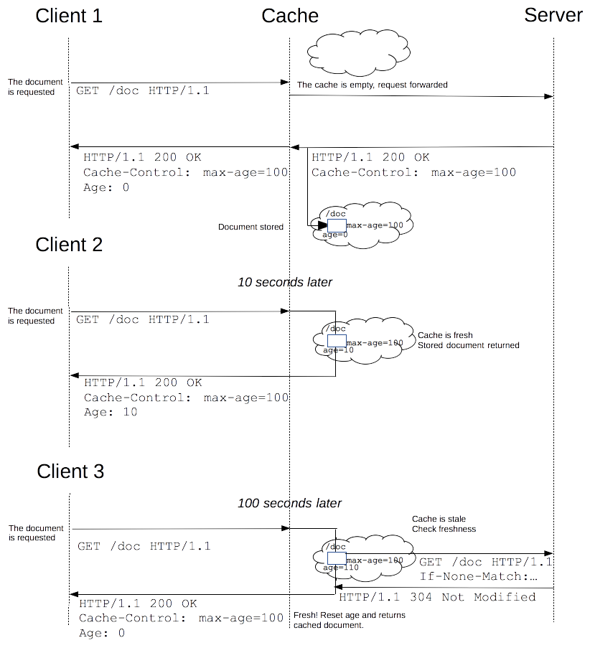
HTTP 的缓存
Cache-Control
Notes:
Cache-control
表示没有缓存
Cache-Control: no-store
有缓存但要重新验证
Cache-Control: no-cache
私有和公共缓存
public 表示响应可以被任何中间人（比如中间代理、CDN 等缓存）
而 "private" 则表示该响应是专用于某单个用户的，中间人不能缓存此响应，该响应只能应用于浏览器私有缓存中。
Cache-Control: private
Cache-Control: public
过期
max-age是距离请求发起的时间的秒数
Cache-Control: max-age=31536000
验证方式：
Cache-Control: must-revalidate
新鲜度
Cache-control: max-age=N

Slide 23
HTTP 的缓存
协商缓存
If-Modified-Since——Last-Modified
Last-Modified 表示本地文件最后修改日期，浏览器会在 request header 加上 If-Modified-Since（上次返回的 Last-Modified 的值），询问服务器在该日期后资源是否有更新，有更新的话就会将新的资源发送回来
If-none-match——ETags
Etag就像一个指纹，资源变化都会导致ETag变化，跟最后修改时间没有关系，ETag可以保证每一个资源是唯一的。If-None-Match的header会将上次返回的Etag发送给服务器，询问该资源的Etag是否有更新，有变动就会发送新的资源回来
Notes:
Last-Modified 表示本地文件最后修改日期，浏览器会在request header加上If-Modified-Since（上次返回的Last-Modified的值），询问服务器在该日期后资源是否有更新，有更新的话就会将新的资源发送回来
但是如果在本地打开缓存文件，就会造成 Last-Modified 被修改，所以在 HTTP / 1.1 出现了 ETag
协商缓存，假如没有改动的话，返回 304 ，改动了返回 200 资源

Slide 24
HTTP Cookies
概念
HTTP Cookie（也叫Web Cookie或浏览器Cookie）是服务器发送到用户浏览器并保存在本地的一小块数据，它会在浏览器下次向同一服务器再发起请求时被携带并发送到服务器上。
创建 cookie
Set-Cookie: <cookie名>=<cookie值>
根据 cookie 生命周期区分
会话期Cookie
持久性Cookie
Notes:
接下来我们了解下 Cookie：
概念：
创建 cookie
生命周期
当服务器收到HTTP请求时，服务器可以在响应头里面添加一个Set-Cookie选项。浏览器收到响应后通常会保存下Cookie，之后对该服务器每一次请求中都通过Cookie请求头部将Cookie信息发送给服务器。另外，Cookie的过期时间、域、路径、有效期、适用站点都可以根据需要来指定。
Set-Cookie: yummy_cookie=choco
Set-Cookie: tasty_cookie=strawberr
会话期Cookie是最简单的Cookie：浏览器关闭之后它会被自动删除，也就是说它仅在会话期内有效。会话期Cookie不需要指定过期时间（Expires）或者有效期（Max-Age）。需要注意的是，有些浏览器提供了会话恢复功能，这种情况下即使关闭了浏览器，会话期Cookie也会被保留下来，就好像浏览器从来没有关闭一样
和关闭浏览器便失效的会话期Cookie不同，持久性Cookie可以指定一个特定的过期时间（Expires）或有效期（Max-Age）。

Slide 25
HTTP Cookies
Secure 只应通过被 HTTPS 协议加密过的请求发送给服务端
HttpOnly 通过 Document.cookie 属性访问不了有 HTTPOnly 标记的 cookie【减少 XSS攻击】
Cookie的作用域
Domain 和 Path 标识定义了Cookie的作用域：即Cookie应该发送给哪些URL。
SameSite Cookie允许服务器要求某个 cookie 在跨站请求时不会被发送，从而可以阻止跨站请求伪造攻击（CSRF）
None 浏览器会在同站请求、跨站请求下继续发送cookies，不区分大小写。【旧版本 chrome 默认 】
Strict 浏览器将只在访问相同站点时发送cookie。
Lax 将会为一些跨站子请求保留，如图片加载或者frames的调用，但只有当用户从外部站点导航到URL时才会发送。如link链接
Notes:
Cookie 作为状态的标识，安全方面是我们需要考虑的，有以下的一些指令
标记为 Secure 的Cookie只应通过被HTTPS协议加密过的请求发送给服务端。但即便设置了 Secure 标记，敏感信息也不应该通过Cookie传输，因为Cookie有其固有的不安全性，Secure 标记也无法提供确实的安全保障
Domain 和 Path 标识定义了Cookie的作用域：即Cookie应该发送给哪些URL。
Domain 标识指定了哪些主机可以接受Cookie。如果不指定，默认为当前文档的主机（不包含子域名）。如果指定了Domain，则一般包含子域名。例如，如果设置 Domain=mozilla.org，则Cookie也包含在子域名中（如developer.mozilla.org）。
Path 标识指定了主机下的哪些路径可以接受Cookie（该URL路径必须存在于请求URL中）。以字符 %x2F ("/") 作为路径分隔符，子路径也会被匹配。
例如，设置 Path=/docs，则以下地址都会匹配：
/docs
/docs/Web/
/docs/Web/HTTP
因为新版本的 Chrome 80+ samesite 默认值为 Lax，所以会造成一些问题。比如之前默认没有设置的，会发送 cookie，现在有可能在新版本上面发送不了 cookie。所以未来还是建议用到 setCookie 的地方，都需要针对这个 samesite 属性进行设置，也建议对现有系统一个排查
链接、预加载、GET 表单的时候还是发送的
未來所有 Set-Cookie 的行為都預設加上 SameSite 的屬性，尤其針對會成為第三方用途的 cookie，務必掛上 SameSite=None; Secure。而針對只有在自己 domain 下會使用到的 Cookie，請加上 SameSite=Strict 或 SameSite=Lax

Slide 26
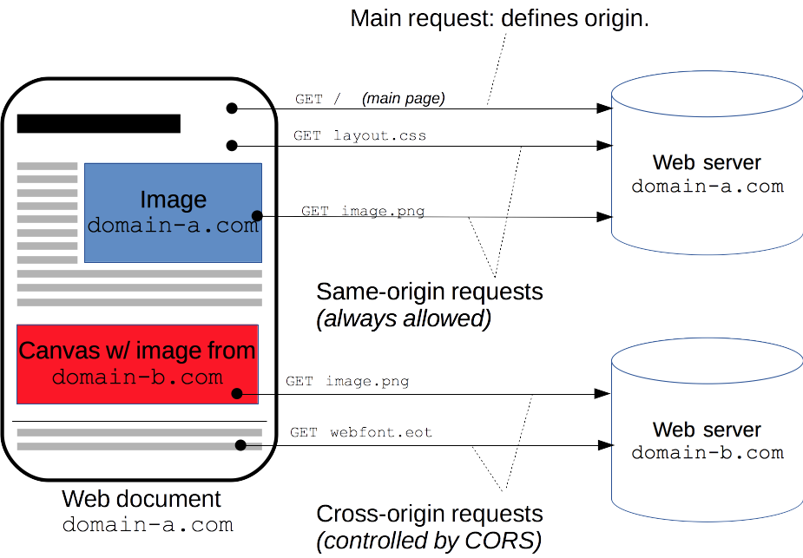
HTTP 控制访问（CORS）
同源策略：
协议相同、域名相同、端口相同
跨域资源请求（CORS）是一种机制
它使用额外的 HTTP 头部告诉浏览器，
让运行在一个 origin (domain) 上的
web 应用被准许访问来自
不同源的服务器上指定的资源。
Notes:
最后我们谈谈 HTTP 控制访问（CORS）
随着互联网的发展，"同源政策"越来越严格。目前，如果非同源，共有三种行为受到限制
（1） Cookie、LocalStorage 和 IndexDB 无法读取。
（2） DOM 无法获得。
（3） AJAX 请求不能发送。

Slide 27
HTTP 控制访问（CORS）
简单请求（不会触发 CORS 的预检请求）
方法是 GET/HEAD/POST 之一
Content-Type 的值仅限 text/plain、multipart/form-data、application/x-www-form-urlencoded 三者之一
HTTP 头部不能超过以下字段：Accept、Accept-Language、Content-Language
Content-Type （需要注意额外的限制）DPR、Downlink、Save-Data、Viewport-Width、Width
Notes:
另外，规范要求，对那些可能对服务器数据产生副作用的 HTTP 请求方法（特别是 GET 以外的 HTTP 请求，或者搭配某些 MIME 类型的 POST 请求），浏览器必须首先使用 OPTIONS 方法发起一个预检请求（preflight request），从而获知服务端是否允许该跨域请求。服务器确认允许之后，才发起实际的 HTTP 请求。在预检请求的返回中，服务器端也可以通知客户端，是否需要携带身份凭证（包括 Cookies 和 HTTP 认证相关数据）。
简单请求的控制 CORS

Slide 28
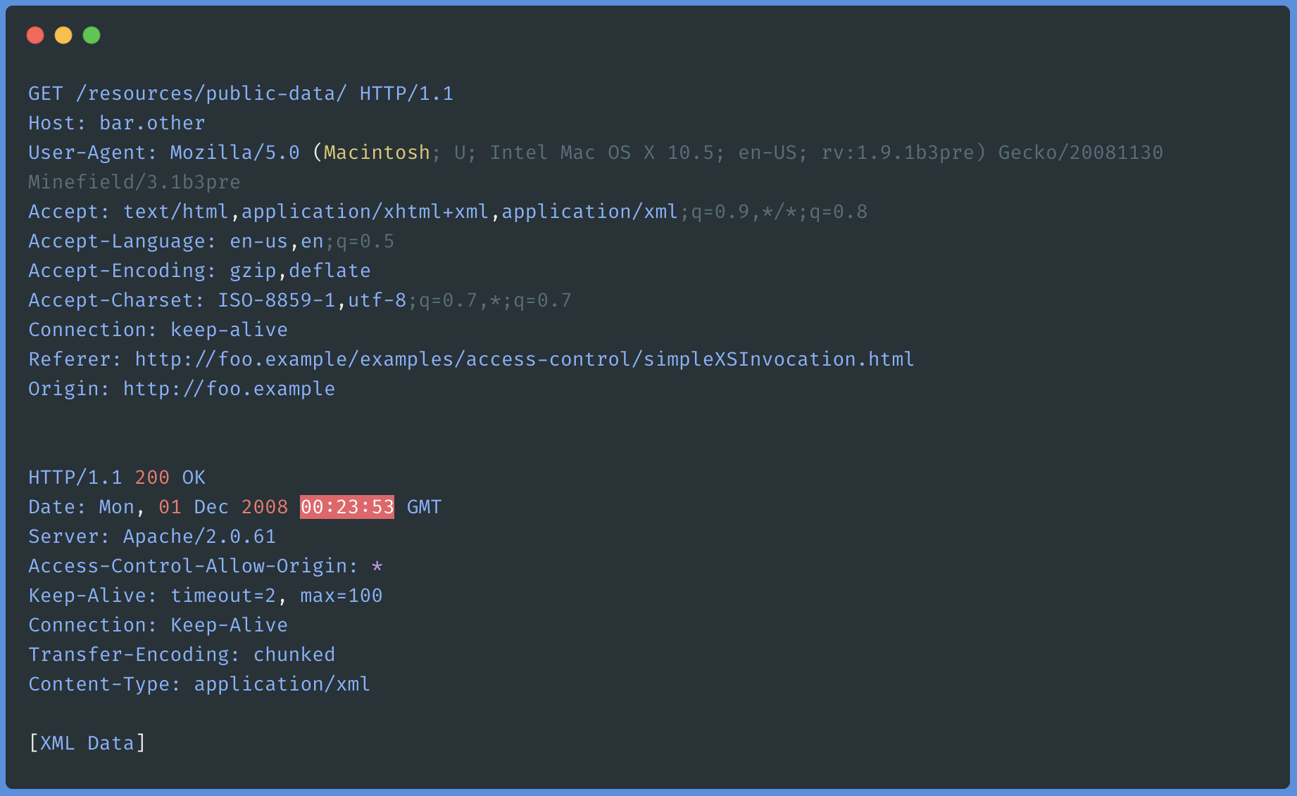
HTTP 控制访问（CORS）
Notes:
随着互联网的发展，"同源政策"越来越严格。目前，如果非同源，共有三种行为受到限制
（1） Cookie、LocalStorage 和 IndexDB 无法读取。
（2） DOM 无法获得。
（3） AJAX 请求不能发送。

Slide 29
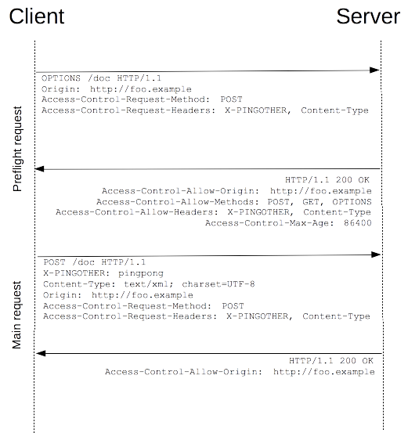
HTTP 控制访问（CORS）
与前述简单请求不同，“需预检的请
求”要求必须首先使用 OPTIONS
方法发起一个预检请求到服务器，
以获知服务器是否允许该实际请求。
"预检请求“的使用，可以避免跨域
请求对服务器的用户数据产生未
预期的影响。
Notes:
首部字段 Access-Control-Request-Method 告知服务器，实际请求将使用 POST 方法。
首部字段 Access-Control-Request-Headers 告知服务器，实际请求将携带两个自定义请求首部字段：X-PINGOTHER 与 Content-Type。服务器据此决定，该实际请求是否被允许。
首部字段 Access-Control-Allow-Methods 表明服务器允许客户端使用 POST, GET 和 OPTIONS 方法发起请求。该字段与 HTTP/1.1 Allow: response header 类似，但仅限于在需要访问控制的场景中使用。
首部字段 Access-Control-Allow-Headers 表明服务器允许请求中携带字段 X-PINGOTHER 与 Content-Type。与 Access-Control-Allow-Methods 一样，Access-Control-Allow-Headers 的值为逗号分割的列表。
最后，首部字段 Access-Control-Max-Age 表明该响应的有效时间为 86400 秒，也就是 24 小时。在有效时间内，浏览器无须为同一请求再次发起预检请求。请注意，浏览器自身维护了一个最大有效时间，如果该首部字段的值超过了最大有效时间，将不会生效。

Slide 30
谢谢大家

